Slide 1

我国电子商务法介绍
中国电子商务协会政策法律委员会副主任
国家电子商务示范城市专家组成员
商务部电子商务专家咨询委员会成员
阿拉木斯
2018年12月

Slide 2
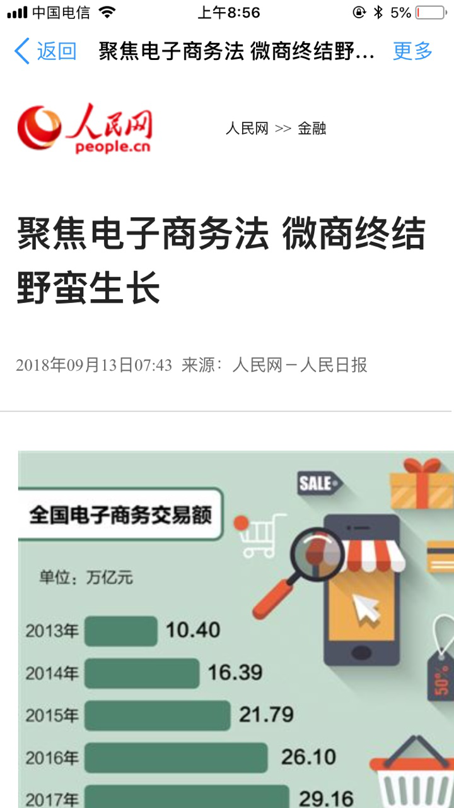
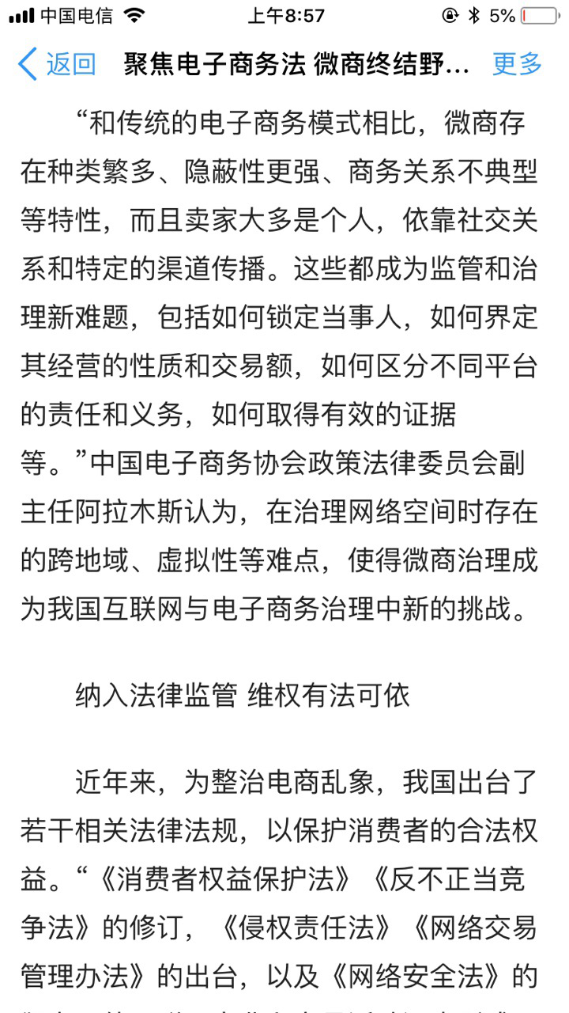

2018年8月31日，第十三届全国人民代表大会常务委员会第五次会议以167票赞成、1票反对、3票弃权，表决通过了《中华人民共和国电子商务法》, 并由中华人民共和国主席令第七号公布，自2019年1月1日起施行。

Slide 3
关于电子商务法的五个敏感问题
是规范法还是促进法，线上线下是不是要完全一致
平台责任是加重了还是减轻了
个人网店要不要工商登记
对电子商务税收有什么说法
是不是明年一月一号后就不能做代购了

Slide 4
电子商务法后的政策落地
一、跨境电商
财政部 税务总局 商务部 海关总署，2018年9月28日，《关于跨境电子商务综合试验区零售出口货物税收政策的通知》
海关总署公告2018年第165号，2018年11月8日，《关于实时获取跨境电子商务平台企业支付相关原始数据有关事宜的公告》
国务院总理李克强11月21日主持召开国务院常务会议：决定延续和完善跨境电子商务零售进口政策并扩大适用范围，延续实施跨境电商零售进口现行监管政策，对跨境电商零售进口商品不执行首次进口许可批件、注册或备案要求，而按个人自用进境物品监管
商务部 发展改革委 财政部 海关总署 税务总局 市场监管总局，2018年11月28日，《关于完善跨境电子商务零售进口监管有关工作的通知》：对于已购买的跨境电商零售进口商品，不得再次销售
二、工商登记
市场监管总局《关于做好电子商务经营者登记工作的意见》，2018年12月3日
电子商务经营者申请登记为个体工商户的，允许其将网络经营场所作为经营场所进行登记。 允许将经常居住地登记为住所
《电子营业执照管理办法（试行）》公开征求意见，2018年12月5日

Slide 5
怎么看线上线下一致原则？
第四条 国家平等对待线上线下商务活动，促进线上线下融合发展，各级人民政府和有关部门不得采取歧视性的政策措施，不得滥用行政权力排除、限制市场竞争。
电子商务法本身就是不一致的产物，因为线下没有一部单体的商法；包括网购也一样，线上有七天无理由退换货，线下没有；
新办法就是对线上线下机械地、完全地一致的否定；从平台义务到经营者义务，线上的也远远高于线下，电商法中的大部分内容，其实都是在否定线上线下完全一致的原则

Slide 6
电子商务法核心内容条款数量统计

Slide 7
重点规范平台的出发点
据统计，通过平台经营者达成的交易占目前网络零售市场的约九成，平台经营者对市场起着主导的作用，构成我国电子商务发展的重要特点。本法着重对平台经营者做出规定：
事前
事中
事后
卖家实名制
信息报送及配合工商税收
信息检查监控
规则公开及修订公开
公平竞争
确保网络安全
交易记录保存
消费者人身安全保障
建立信用评价
广告标注
知识产权保护
通知删除义务
公示通知删除处罚公示
自营标记
纠纷调解
建立质量担保机制

Slide 8
对网规的基本要求
1、网规的主要内容（平台服务协议和交易规则）：第三十二条 电子商务平台经营者应当遵循公开、公平、公正的原则，制定平台服务协议和交易规则，明确进入和退出平台、商品和服务质量保障、消费者权益保护、个人信息保护等方面的权利和义务。
2、网规的公示义务：第三十三条 电子商务平台经营者应当在其首页显著位置持续公示平台服务协议和交易规则信息或者上述信息的链接标识，并保证经营者和消费者能够便利、完整地阅览和下载。
3、网规的修订程序（商务部2014年《网络零售第三方平台交易规则制定程序规定（试行）》、《网络交易管理办法》。为什么只针对修订？不需要公示的例外情况）：第三十四条
4、不得利用网规实施不公平竞争：第三十五条
5、依据网规处罚的公示义务：第三十六条

Slide 9
哪些个人网店不需要工商登记？
《电子商务法》第十条
1、个人销售自产农副产品
2、家庭手工业产品
3、个人利用自己的技能从事依法无须取得许可的便民劳务活动
4、零星小额交易活动。小额的界定可以与小规模纳税人的标准相统一，也就是月销售额在3万元以下为小额。而这里的零星与小额应该是或的关系。
5、依照法律、行政法规不需要进行登记的
《无证无照经营查处办法》第三条：下列经营活动，不属于无证无照经营：（一）在县级以上地方人民政府指定的场所和时间，销售农副产品、日常生活用品，或者个人利用自己的技能从事依法无须取得许可的便民劳务活动；（二）依照法律、行政法规、国务院决定的规定，从事无须取得许可或者办理注册登记的经营活动。

Slide 10
关于零星小额的解释
零星：巴黎则要求所有民宿都必须进行注册，且每年的营业时间不得超过 120 天
旧金山的“Airbnb法”：人们可以每年将自住房屋出租最多90天
小额：2017年法国通过社会保险资金法案，通过互联网获得超过3860欧元（3万人民币）年收入的个人在税务申报时被列为自由职业者
在英国，租金每年不超过4250英镑（3万7人民币），给予免税待遇
登记：2018年6月15日，日本“民宿新法”正式生效，日本要求所有合法民宿必须认证登记
2017年5月1日，Airbnb与旧金山市政府达成和解，房东必须要向政府注册登记。

Slide 11
关于零星小额的解释
国家税务总局所得税司官员认为，企业在境内发生的支出项目属于增值税应税项目（以下简称“应税项目”）的，对方为从事小额零星经营业务的个人，其支出以税务机关代开的发票或者收款凭证及内部凭证作为税前扣除凭证，小额零星经营业务的判断标准是个人从事应税项目经营业务的销售额不超过增值税相关政策规定的起征点。
根据《中华人民共和国增值税暂行条例》及其实施细则、《财政部税务总局关于延续小微企业增值税政策的通知》（财税〔2017〕76号）等规定，小额零星经营业务可按以下标准判断：
按月纳税的，月销售额不超过3万元；按次纳税的，每次（日）销售额不超过300～500元（具体标准按照各省有关部门规定执行）。但如果个人从事应税项目经营业务的销售额超过上述规定，相关支出仍应以发票（包括按照规定由税务机关代开的发票）作为税前扣除凭证。
既认可按次起征点，也认可按月起征点。

Slide 12
对电子商务税收有什么说法
1、基本规定：第十一条 电子商务经营者应当依法履行纳税义务，并依法享受税收优惠。
依照前条规定不需要办理市场主体登记的电子商务经营者在首次纳税义务发生后，应当依照税收征收管理法律、行政法规的规定申请办理税务登记，并如实申报纳税。
2、出具发票义务：第十四条 电子商务经营者销售商品或者提供服务应当依法出具纸质发票或者电子发票等购货凭证或者服务单据。电子发票与纸质发票具有同等法律效力。
3、平台义务和责任：第二十八条 电子商务平台经营者应当依照税收征收管理法律、行政法规的规定，向税务部门报送平台内经营者的身份信息和与纳税有关的信息，并应当提示依照本法第十条规定不需要办理市场主体登记的电子商务经营者依照本法第十一条第二款的规定办理税务登记。

Slide 13
是不是明年一月一号后就不能做代购了
1、电子商务法只规范境内的经营行为
2、不支持个人从事跨境电子商务
3、权利用尽的基本原则不会改变
4、六部委，1128日文件：
对跨境电商零售进口商品按个人自用进境物品监管，不执行有关商品首次进口许可批件、注册或备案要求。但对相关部门明令暂停进口的疫区商品，和对出现重大质量安全风险的商品启动风险应急处置时除外。
对于已购买的跨境电商零售进口商品，不得再次销售。

Slide 14
对物流快递的影响
1、只规范电子商务物流快递
2、卖家承担运输风险，第二十条
3、大力推进绿色物流
4、通过网络服务的物流平台适用平台义务与责任
5、第五十二条 快递条款：当面查验、代收经收货人同意等

